Slide 1
Основные термины и определения

Slide 2
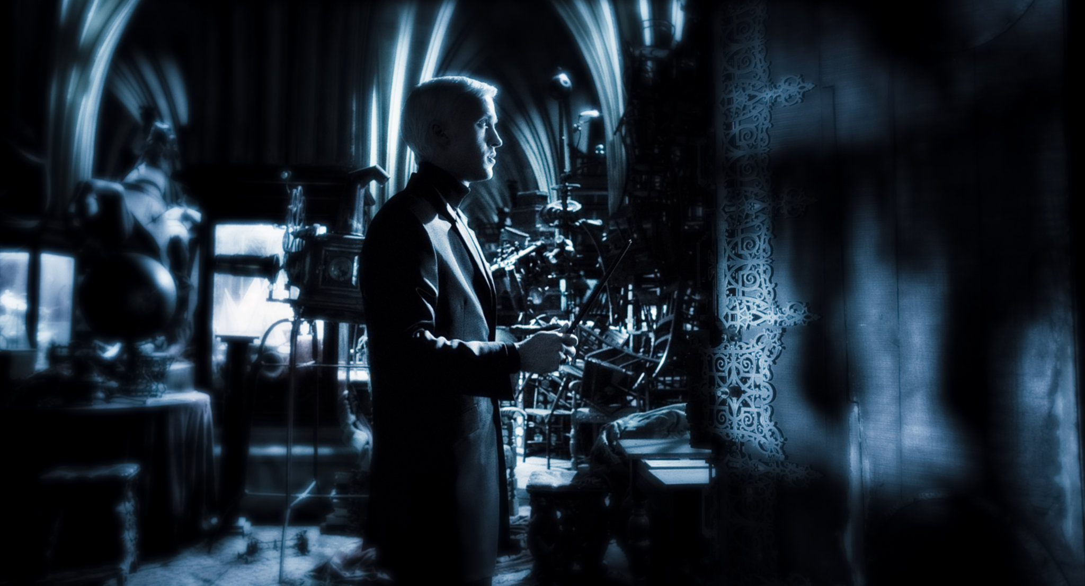
Гарри Поттер и Исчезательный шкаф

Slide 3
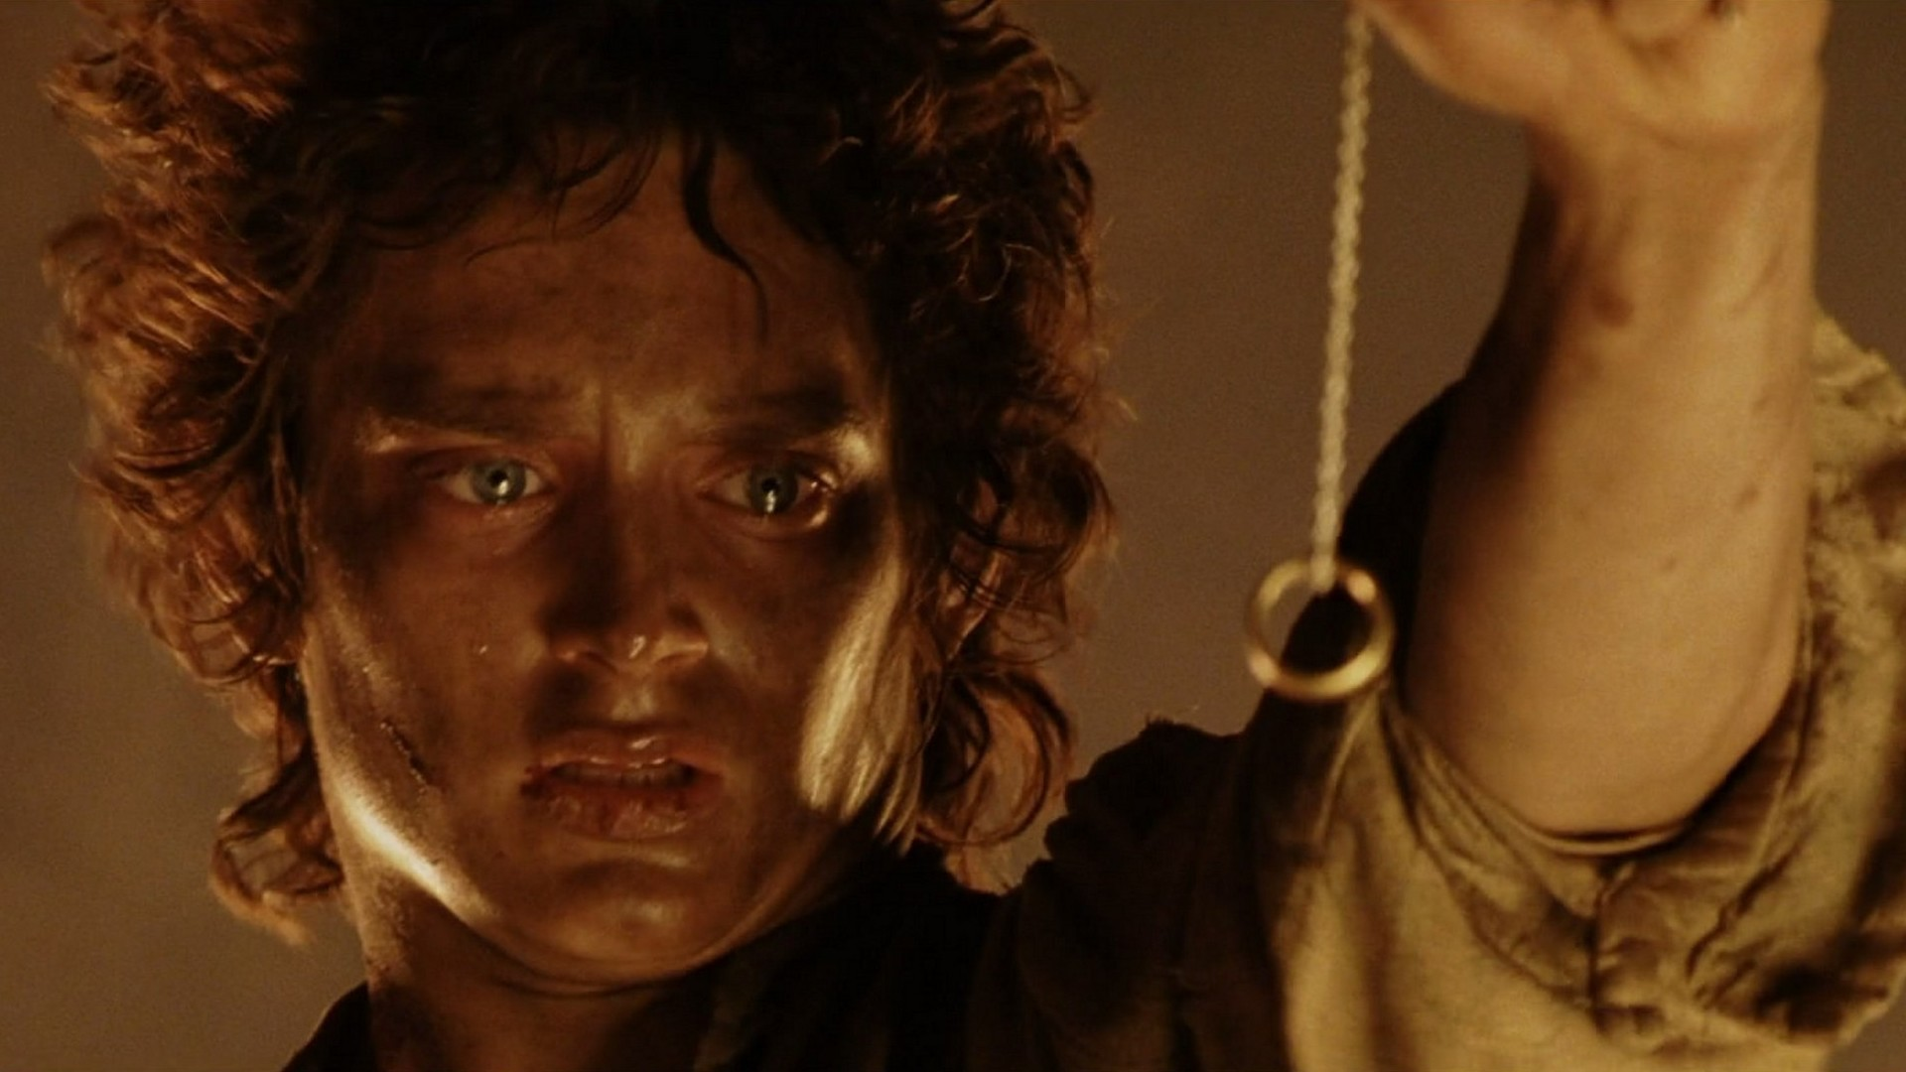
Кольцо Всевластья

Slide 4
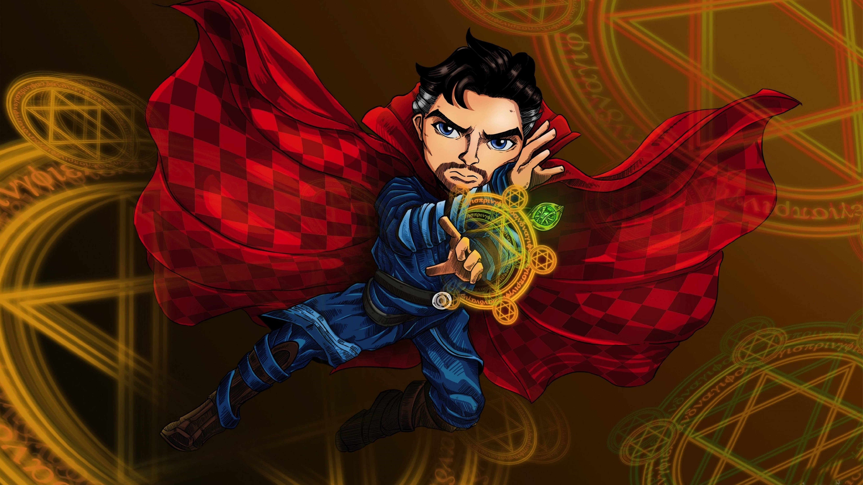
Доктор Стрэндж

Slide 5
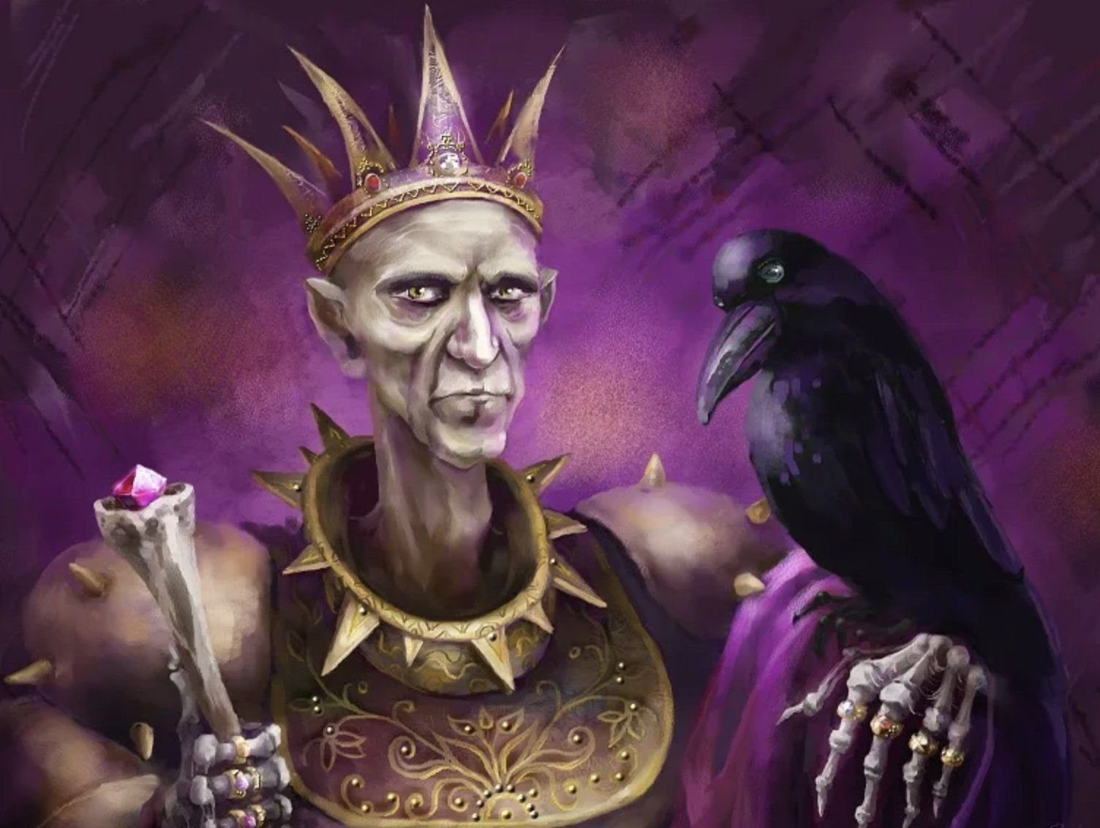
Кощей Бессмертный

Slide 6
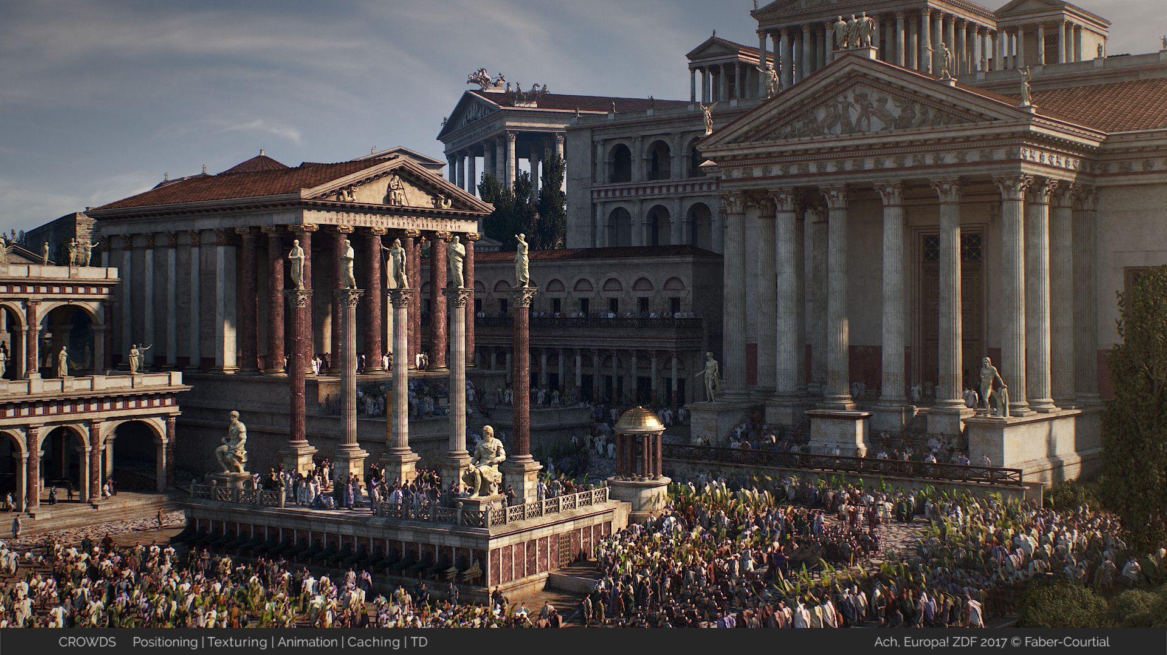
Римская Империя

Slide 7
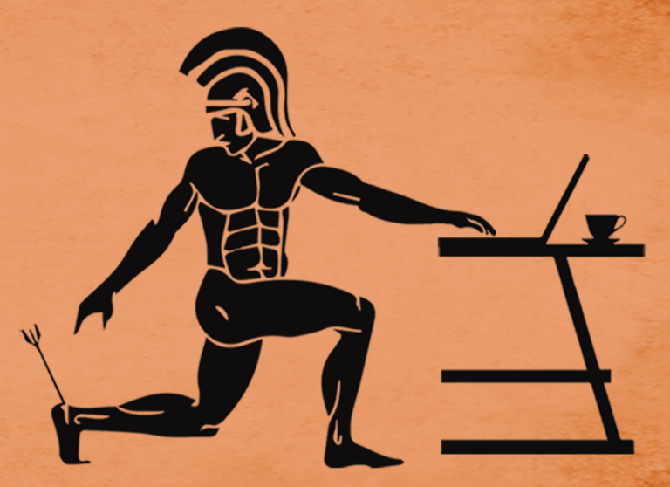
Ахиллесова пята

Slide 8

Колобок

Slide 9
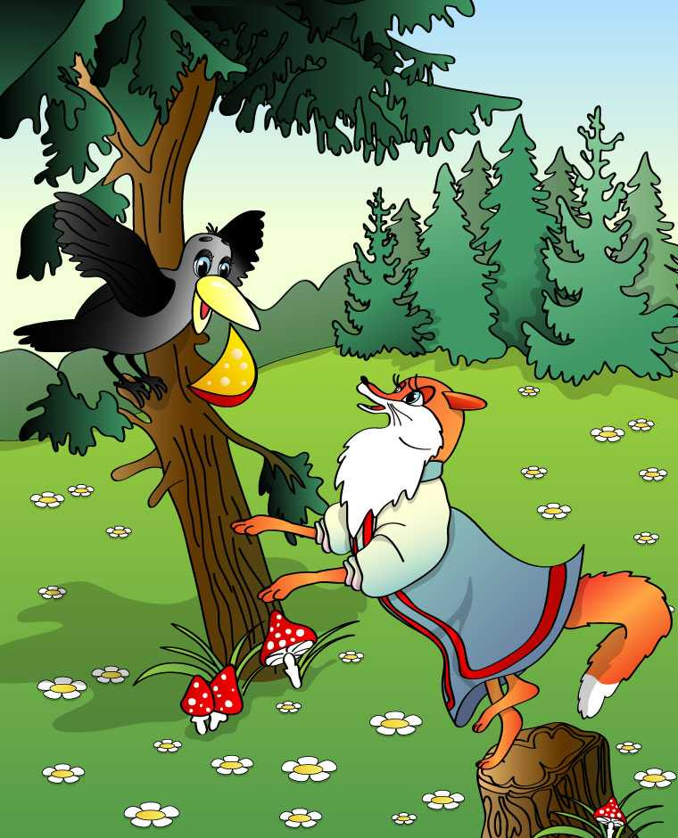
Ворона и Лисица

Slide 10
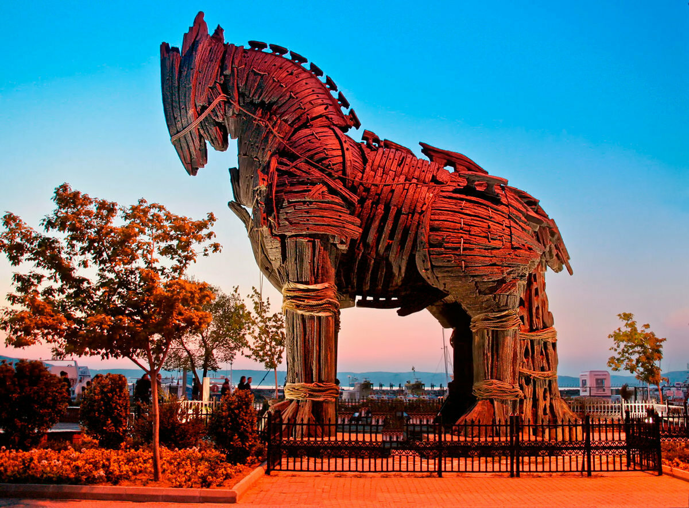
Троянский конь

Slide 11
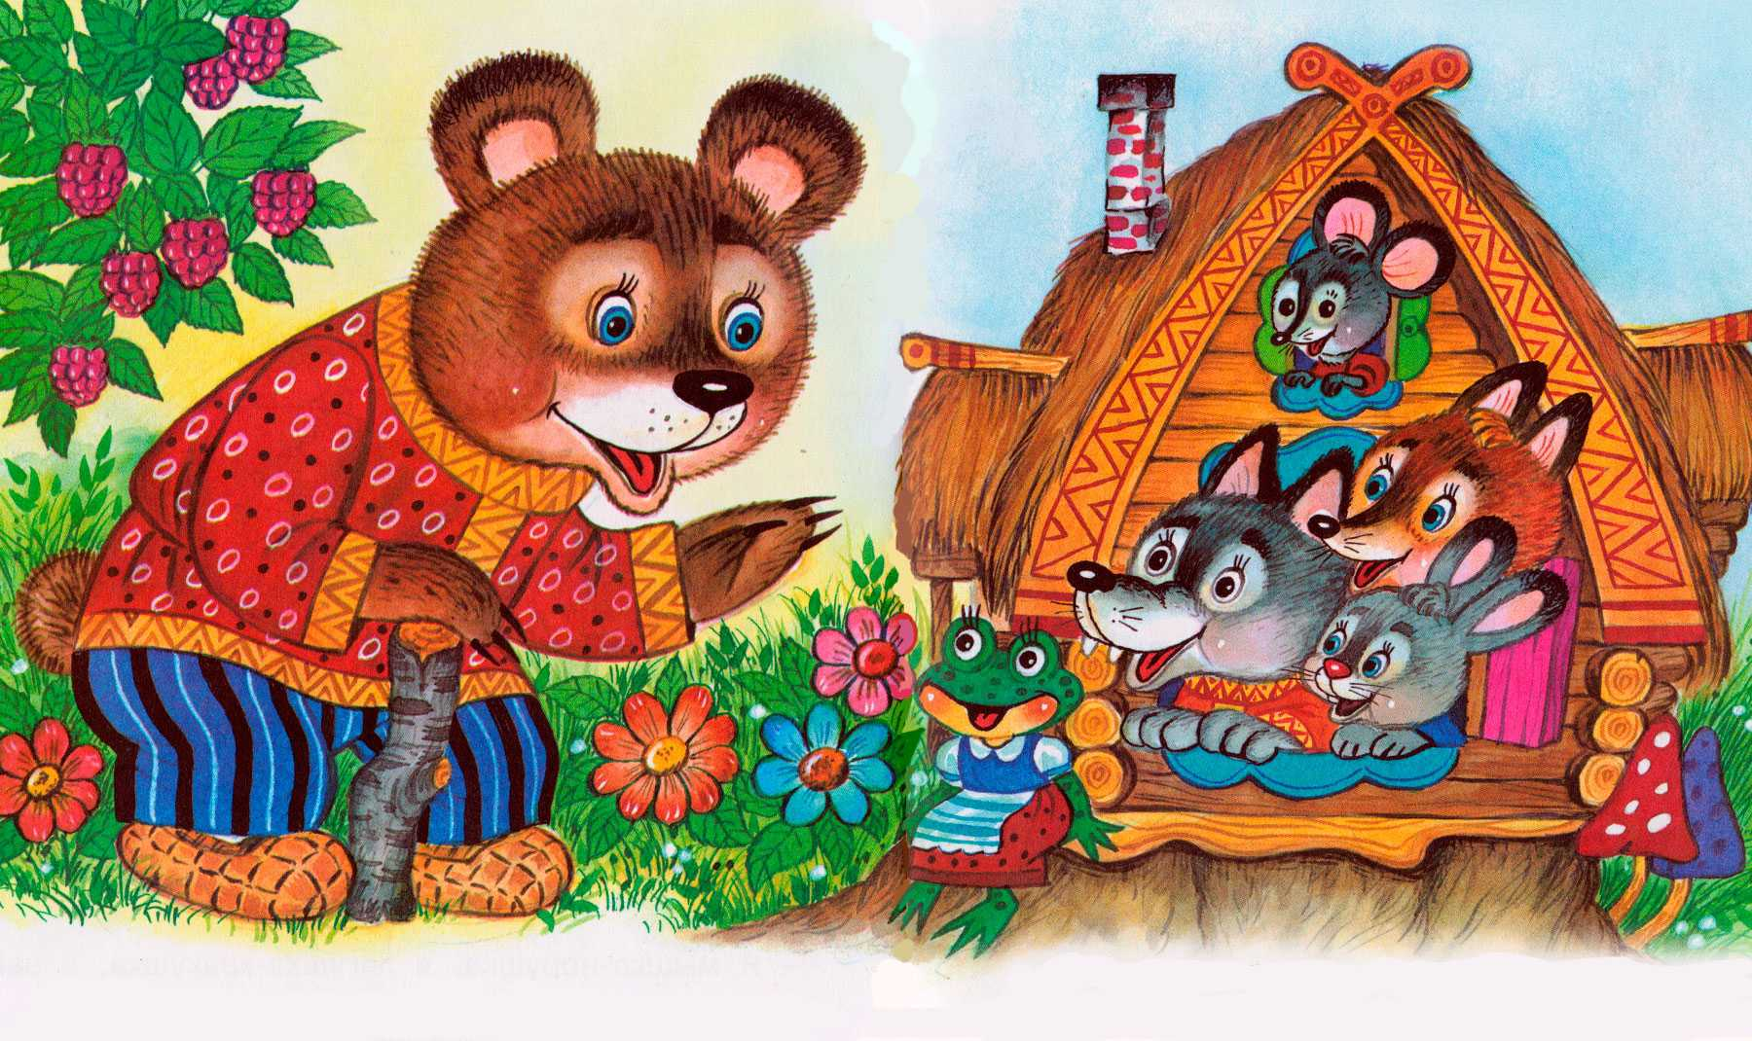
Теремок

Slide 12
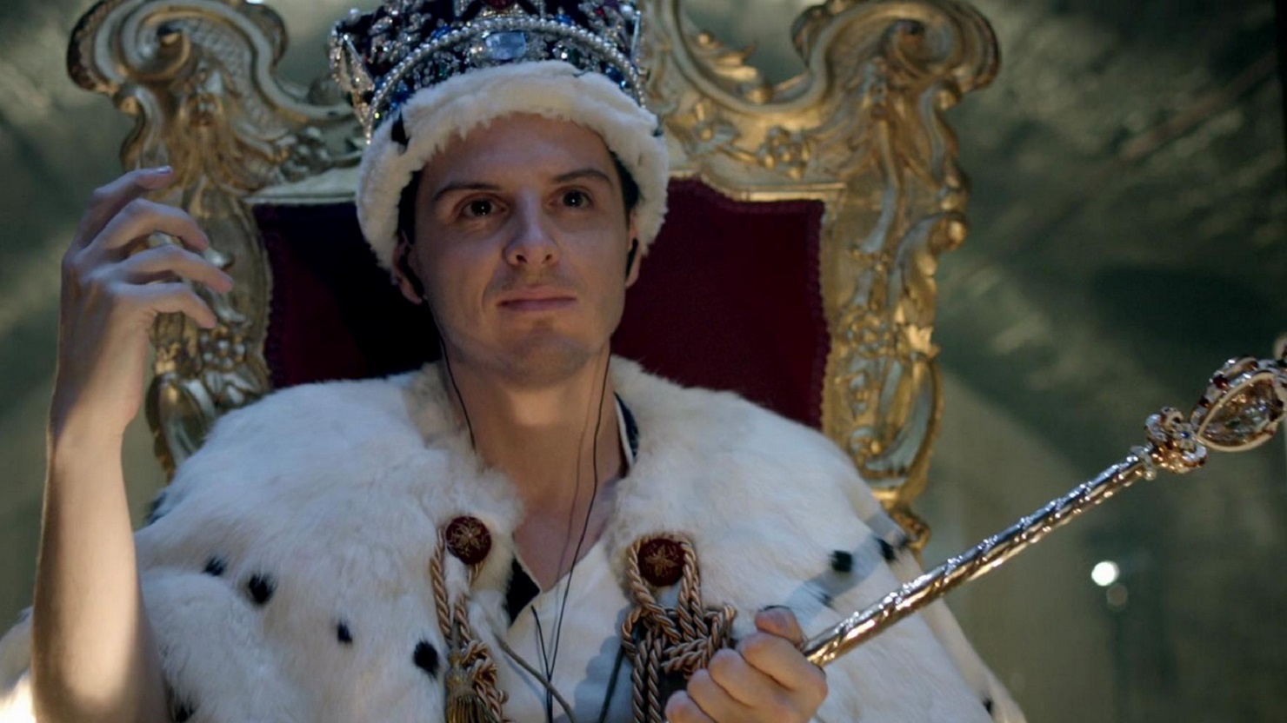
Мориарти взломал сокровищницу Тауэра

Slide 13
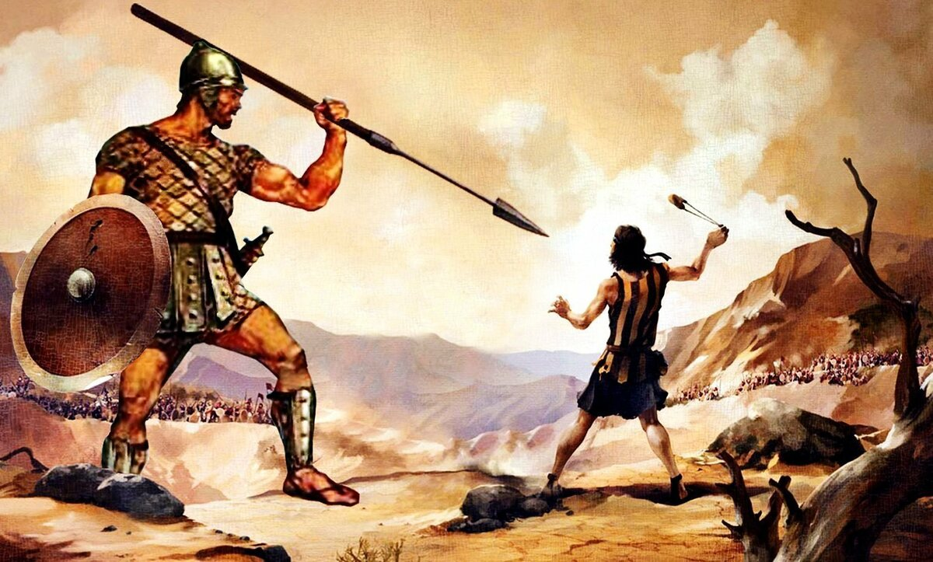
Давид и Голиаф⁠⁠

Slide 14
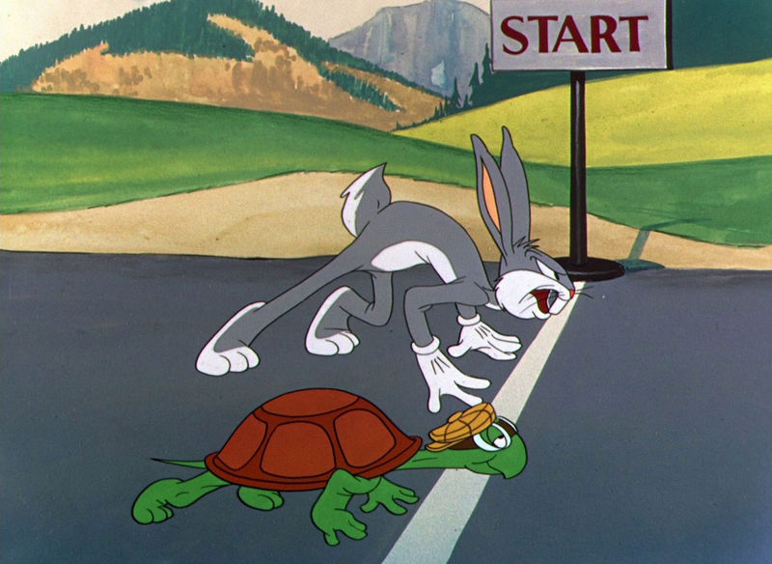
Черепаха и Заяц

Slide 15
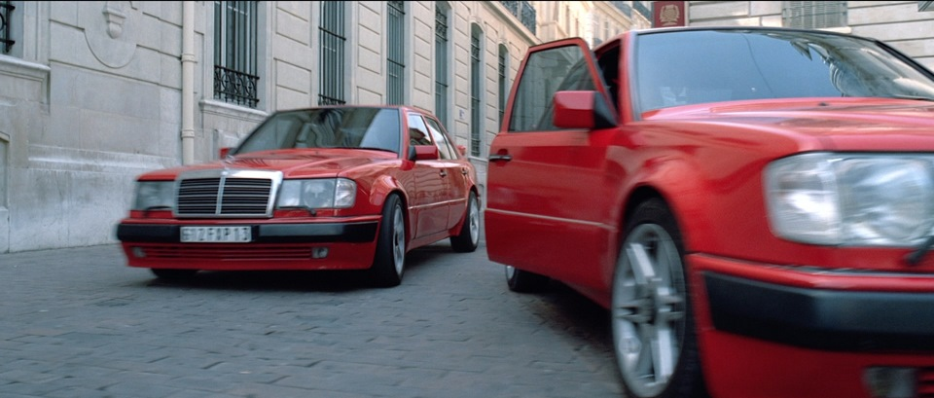
Поиск мерседесов в фильме Такси

Slide 16
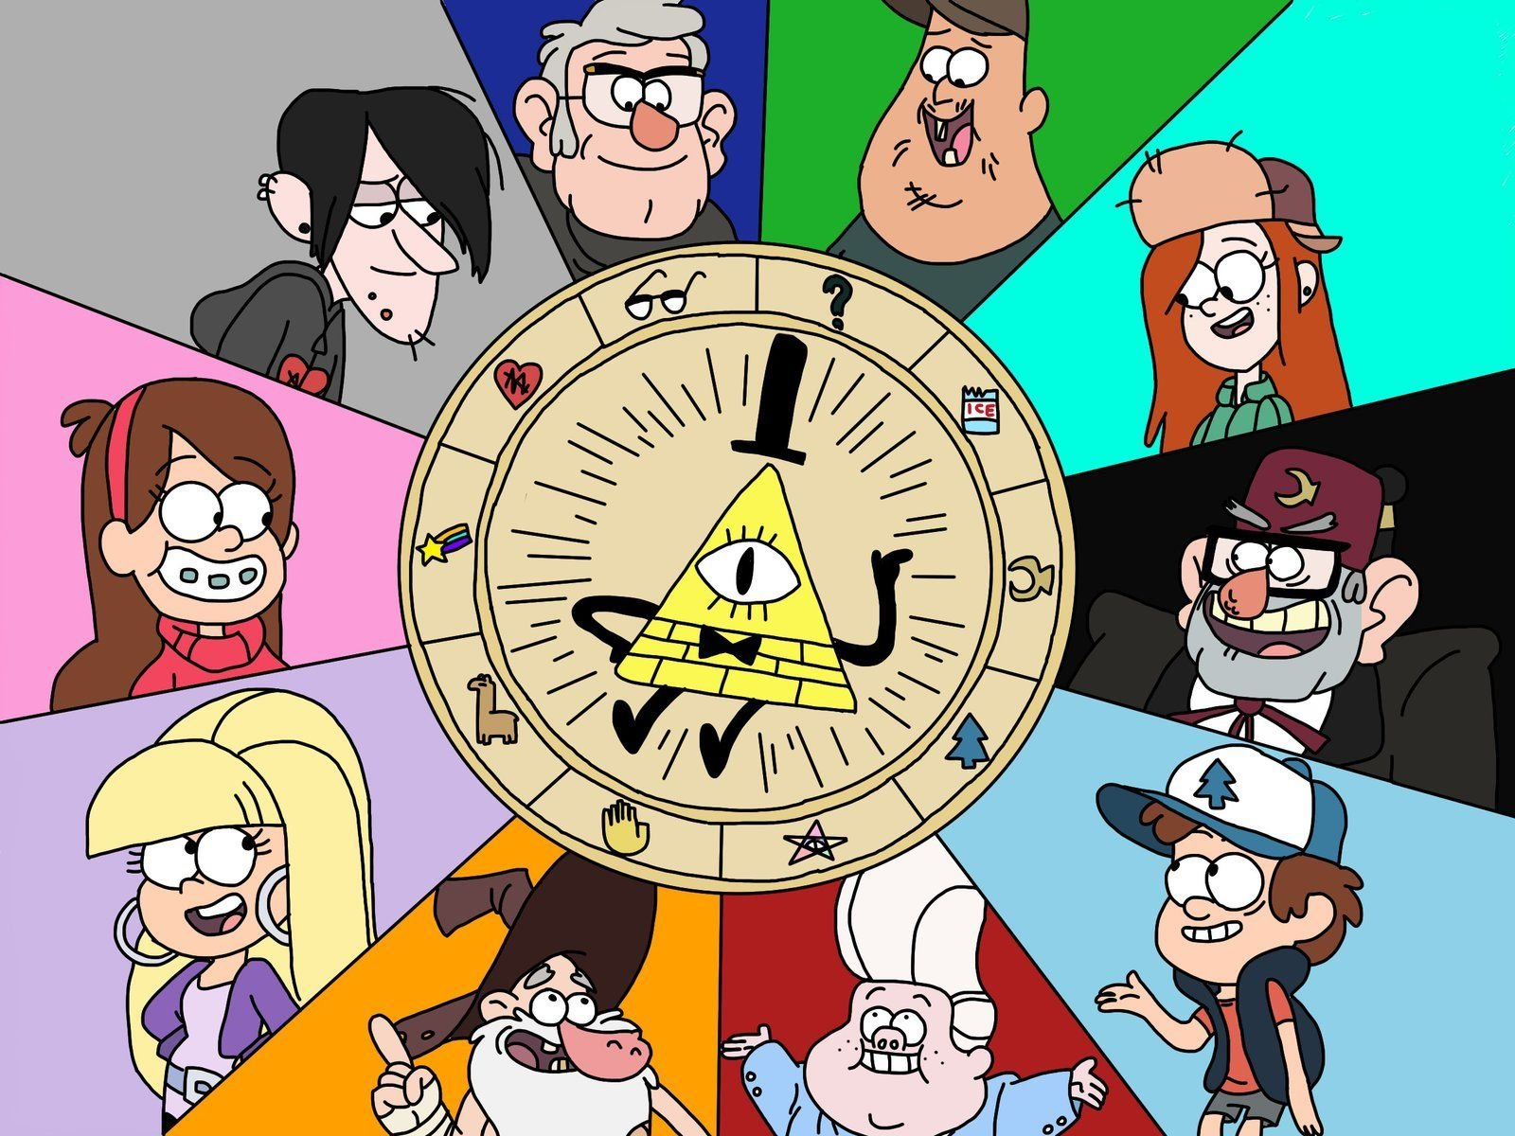
Гравити Фолз

